Slide 1
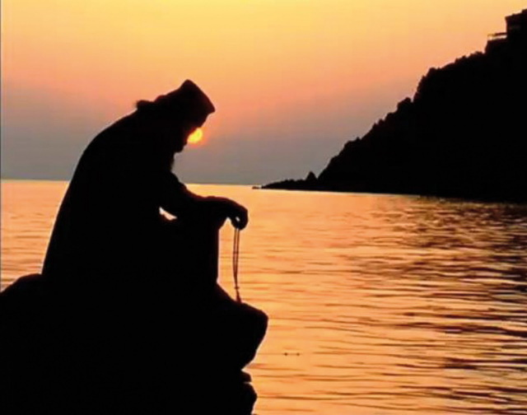
МолитвА
Радио:Марко Татић ученик
9.разреда у Ситнешима
ВЈЕРОУЧИТЕЉ:
Ненад Ђурић

Slide 2
-Бог је човјека створио из љубави.Човјек је дакле круна Божијег стварања.Циљ човјековог постојања јесте да се човјек уподоби Богу,односно да буде сличан Богу,Бог је човјека створио по своме лику те му је дао могућност да буде сличан њему.
-У Јеванђељу се каже будите савршени као што је савршен ваш Отац небески.То савршенство човјек постиже упражнавањем хришћанских врлина.

Slide 3
-Богу се увијек треба молити јер смо без њега немоћни.
-Када бисмо тражили начин на који би најбоље дефинисали молитву онда би најбоља дефиниција била:Молитва је побожан разговор човјекове душе са Богом.
-Молитве могу бити: унутарње и спољне.
-Унутарња се још зове и умна и врши се ћутањем а спољна се говори гласно.
-Молитва треба да буде искрена и из дубине. душе.

Slide 4
-Наше ће молитве бити од Бога услишене само ако се молимо од срца и са непоколебљивом вјером у Бога.Оно за шта се молимо не смије бити противно вољи Божијој,а за нас треба да буде добро.Таква молитва ће бити услишена од Бога.
-Сваки човјек има потребу да се моли Богу.

Slide 5
-Када устанемо из постеље треба де предухитримо Сунце службом Богу;и када седимо за столом ради обједа и када се спремамо за починак,или боље речено сваког чаца треба да узносимо молитву Богу.
-Као образац сваке молитве служи молитва Господња или Оче наш.
-Ова молитва се зове Господња зато што је Господ Исус Христос препоручио да се тако молимо.

Slide 6
-У овој молитви се налазе најважније молбе које су потребне човјеку.Најважнија дужност човјека према Богу је управо молитва
-Човјек је слаб и непостојан у добру .На њега наваљују разне невоље и напасти тако да нас и наше потребе тјерају да се молимо за помоћ Ономе који је Свемогућ и Милостив.
-,,Сви људи имају потребу за молитвом,више него што дрвеће има потребу за водом“.
-Св Јован Златоусти

Slide 7
-Молити се треба увијек, а Свето писмо препоручује да се Богу молимо непрестано и у свако доба.Наша црква је одредила службе,ради молитве,преко цијелога дана и ноћи.
-Најбоље мјесто за молитву је свети храм,али Богу се можемо молити и на другом мјесту.Православци се моле Богу окренути према истоку,при молитви пале свијеће крсте се,прислужују кандила и каде се тамјаном.

Slide 8
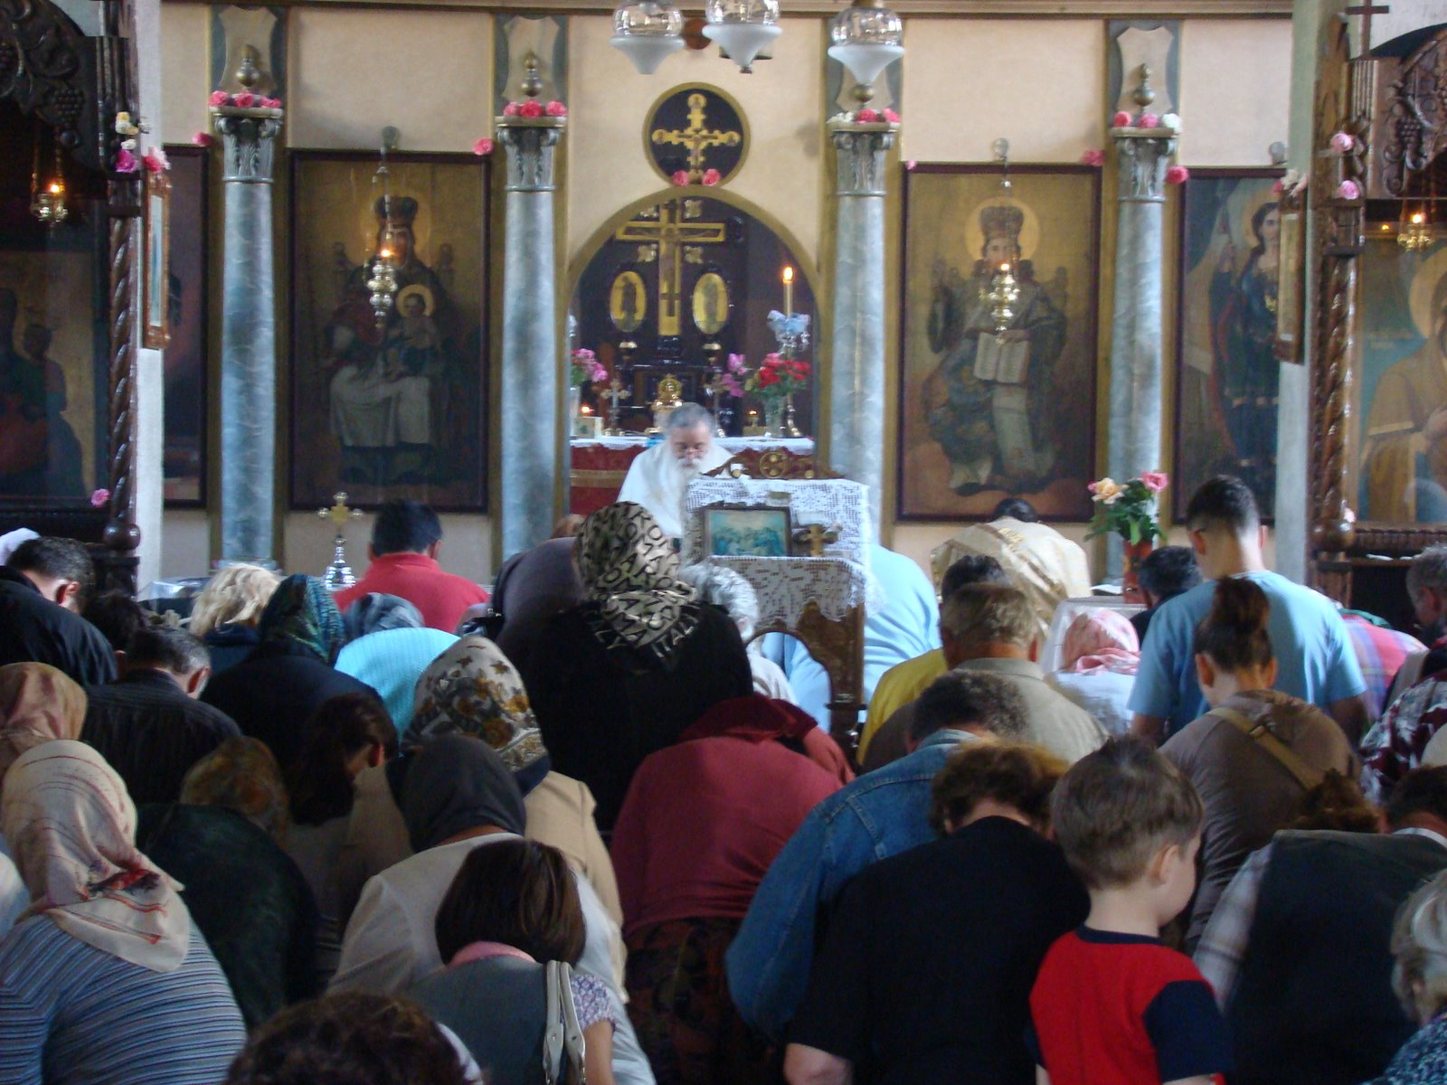
КРАЈ

